Slide 1


Slide 2
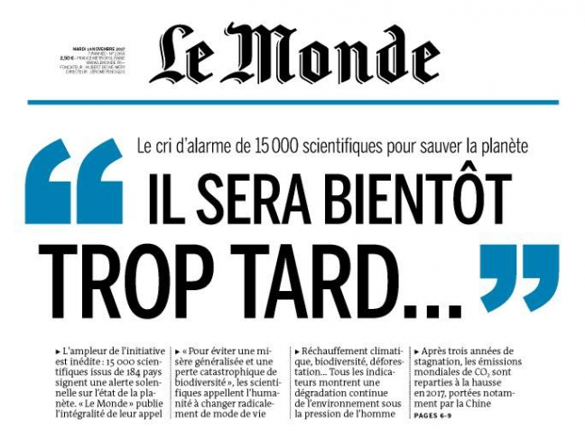

Slide 3
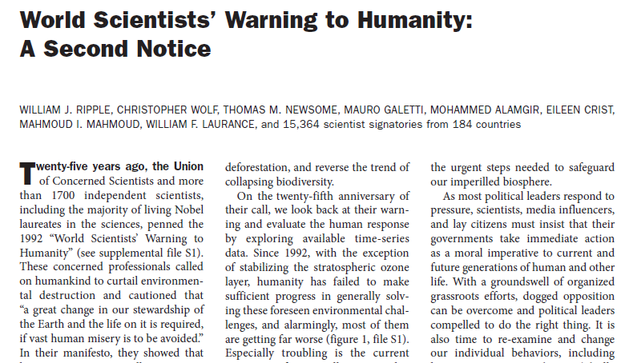

Slide 4
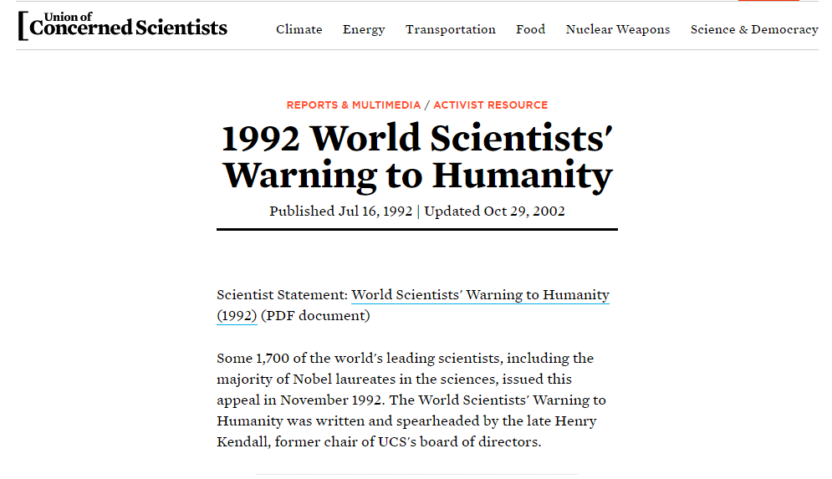

Slide 5
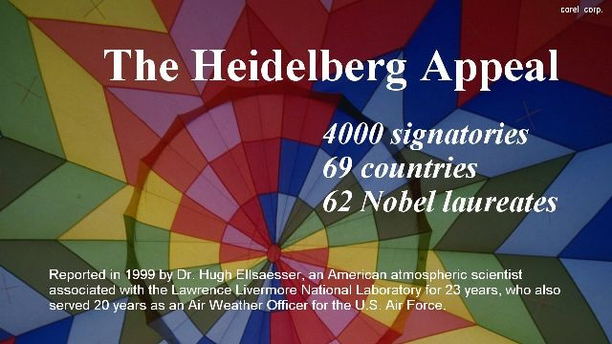
Défenseurs de l’environnement animés par une
« idéologie irrationnelle qui s’oppose au développement scientifique et industriel ».

Slide 6
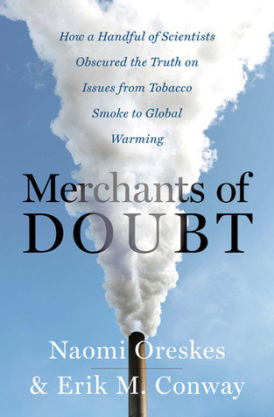


Slide 7
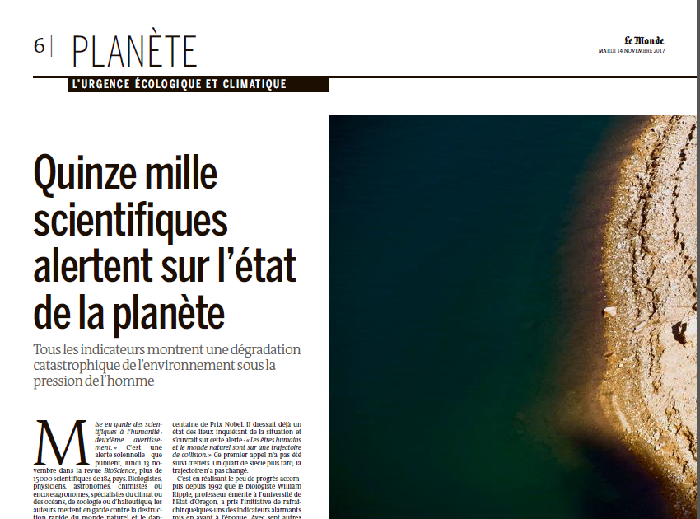

Slide 8
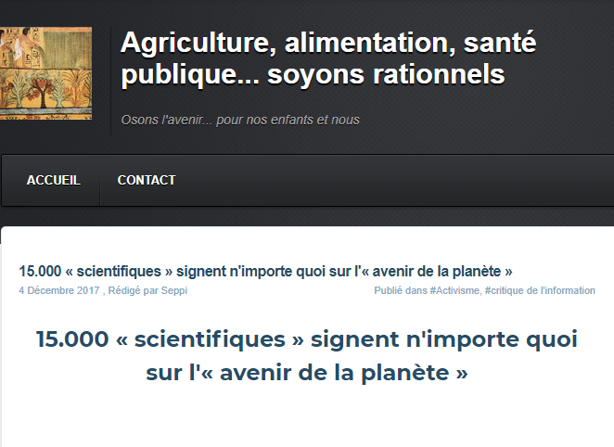

Slide 9
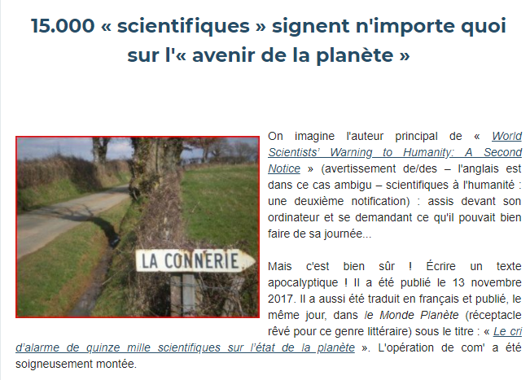

Slide 10

Nature & Progrès

Slide 11
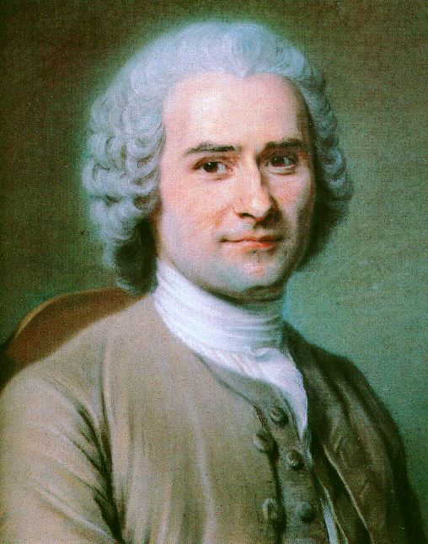
« Le tableau de la nature ne m’offrait qu’harmonie et
proportions, celui du genre humain ne m’offre que confusion, désordre! »

Slide 12
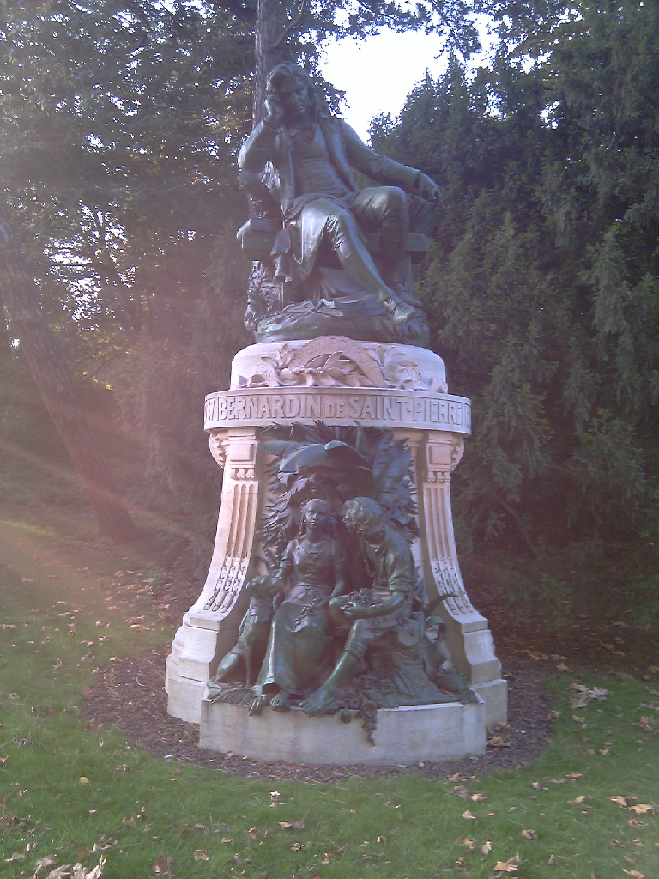
«Le melon a été divisé en tranches par la nature afin d'être mangé en famille. La citrouille étant plus grosse peut-être mangée avec les voisins.»

Slide 13
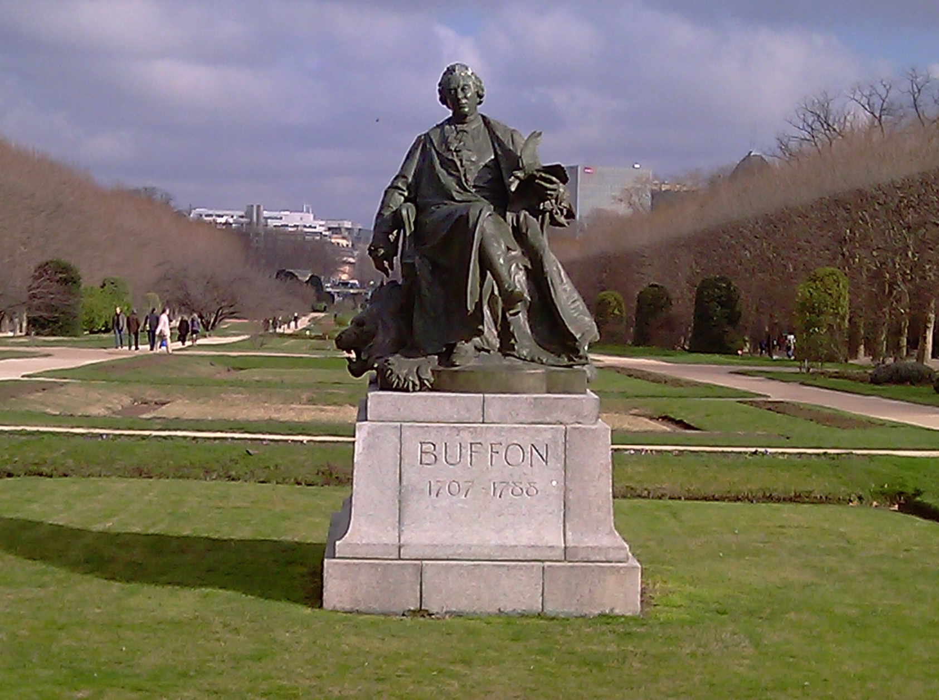

Slide 14
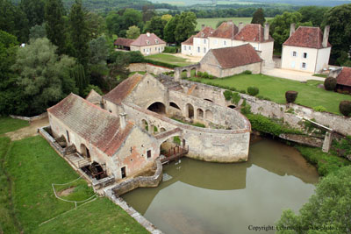

Slide 15
Buffon. De la Nature. Première Vue. Histoire générale et particulière. Imprimerie royale. Paris. 1764.
Voyez ces plages désertes, ces tristes contrées où l’homme n’a jamais résidé; […]
La nature qui, partout ailleurs, brille par sa jeunesse, parait ici dans la décrépitude […] n’offre, […] , qu’un espace encombré, traversé de vieux arbres chargés de plantes parasites, de lichens, d’agarics, fruits impurs de la corruption: […],
des eaux mortes et croupissantes, […] ne nourrissent que des insectes vénéneux et servent de repaire aux animaux immondes.[…]
L’homme, […] dit: La Nature brute est hideuse et mourante; c’est Moi, Moi seul qui peux la rendre agréable et vivante: desséchons ces marais, animons ces eaux mortes […] mettons le feu à cette bourre superflue, à ces vieilles forêts déjà à demi consommées; achevons de détruire avec le fer ce que le feu n’aura pu consumer.
Bientôt, au lieu du jonc, du nénuphar, dont le crapaud composait son venin, […] une nature nouvelle va sortir de nos mains. Quelle est belle, cette Nature cultivée ! …] »

Slide 16
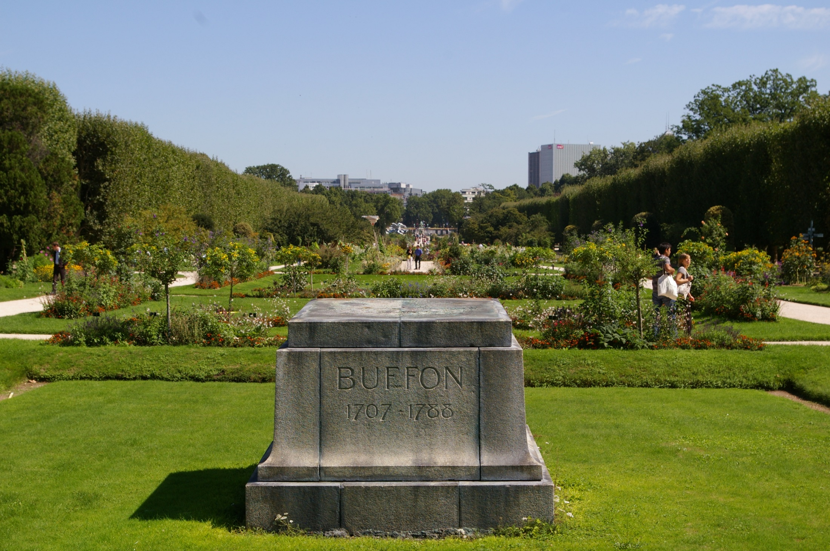

Slide 17
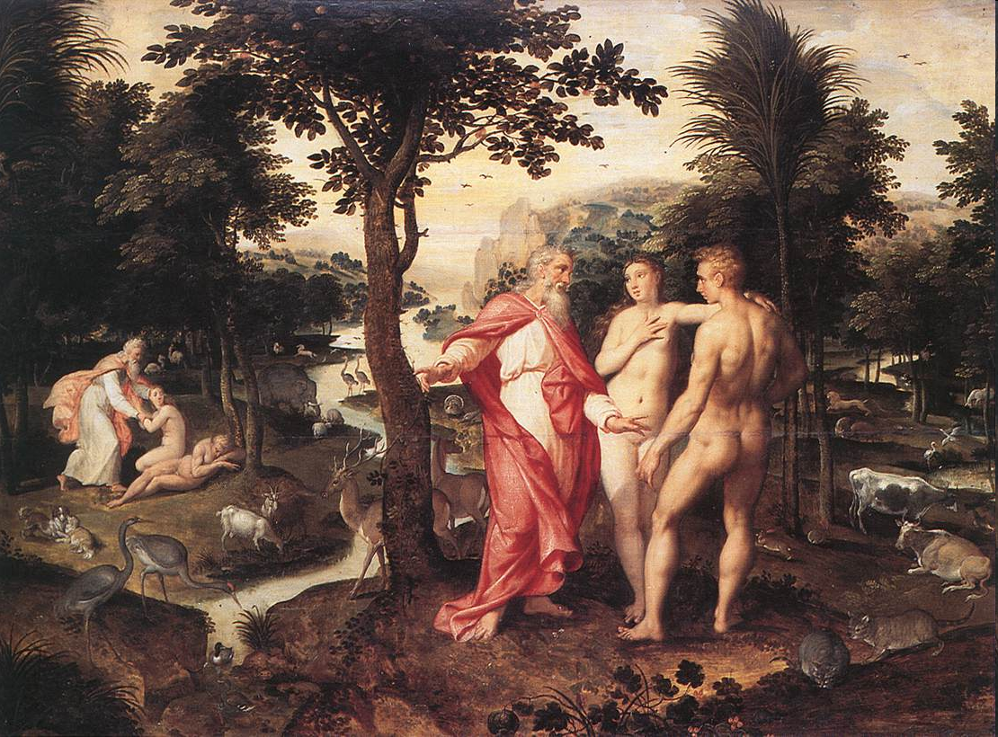
Notes:
<numéro>

Slide 18
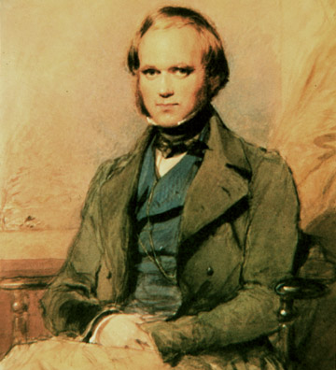
Darwin
La sélection naturelle
Reproduction
Variation
Tri
Processus répété
de nombreuses fois !!!

Slide 19
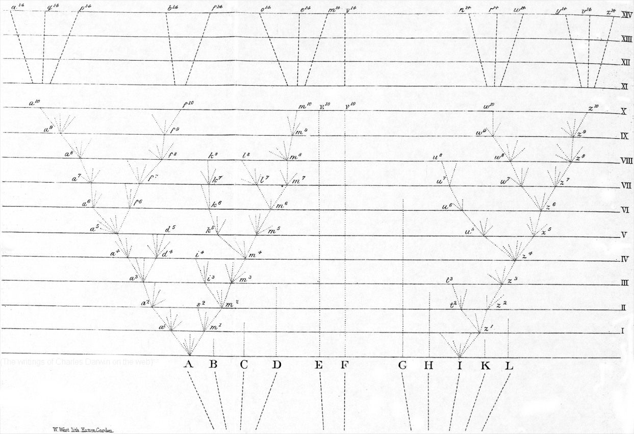

Slide 20


Slide 22
La biodiversité est par essence dynamique
Le moteur de cette dynamique, c’est l’évolution
Le carburant, c’est la diversité génétique
Le réservoir du carburant, c’est la taille des populations !!!

Slide 23
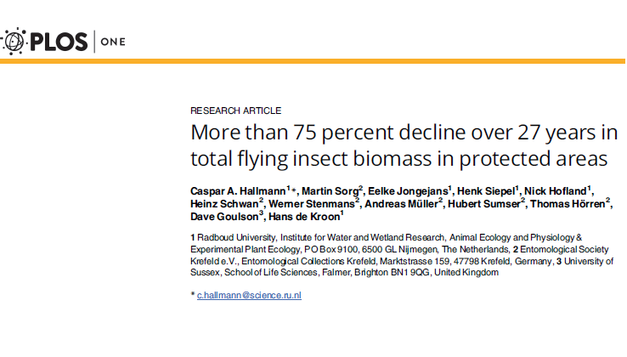
2017

Slide 24
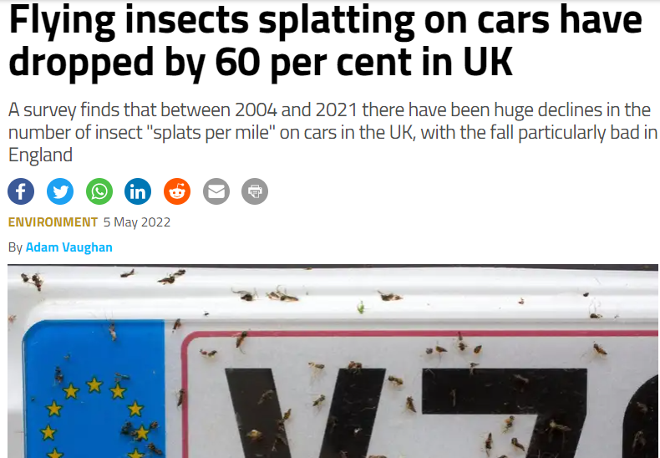


Slide 25

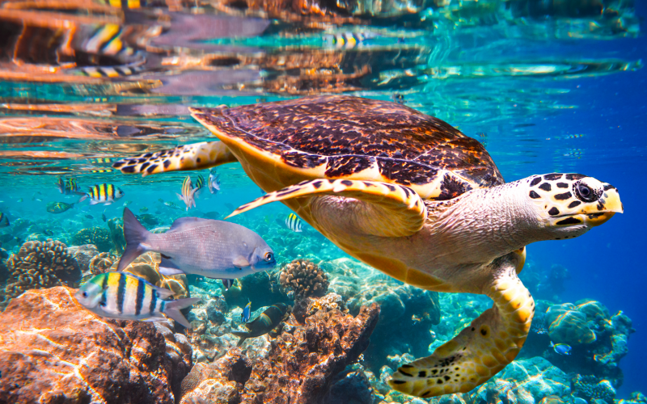
Communiqué de presse: Le dangereux déclin de la nature : Un taux d’extinction des espèces « sans précédent » et qui s’accélère

Slide 26
Le Progrès et l’agriculture

Slide 27
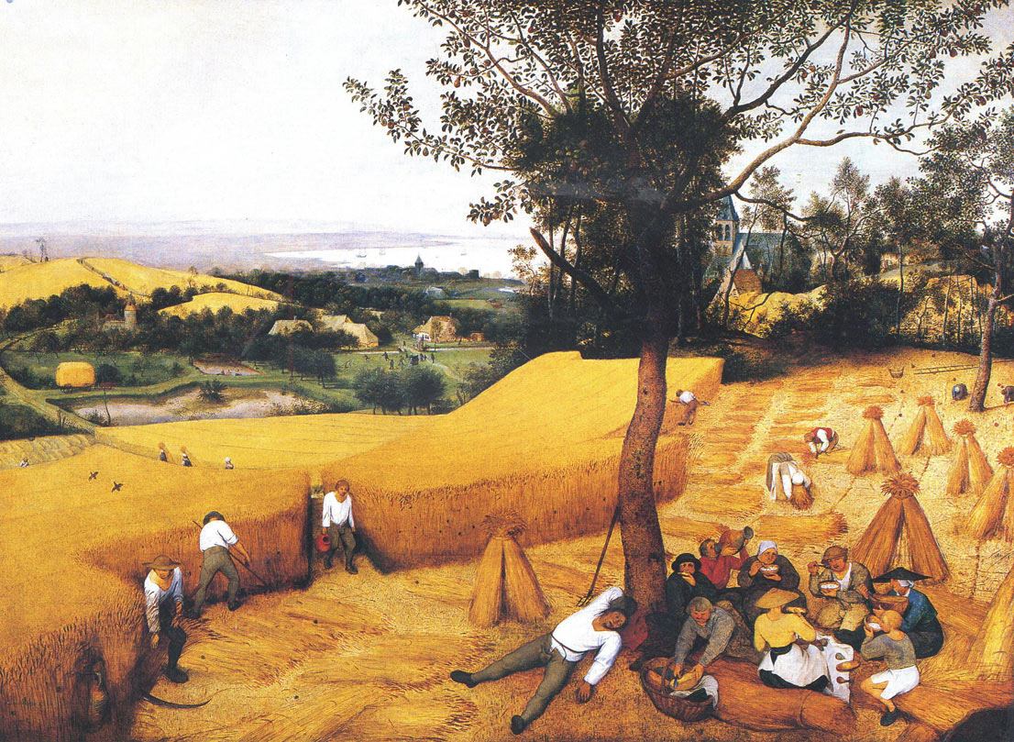

Slide 28
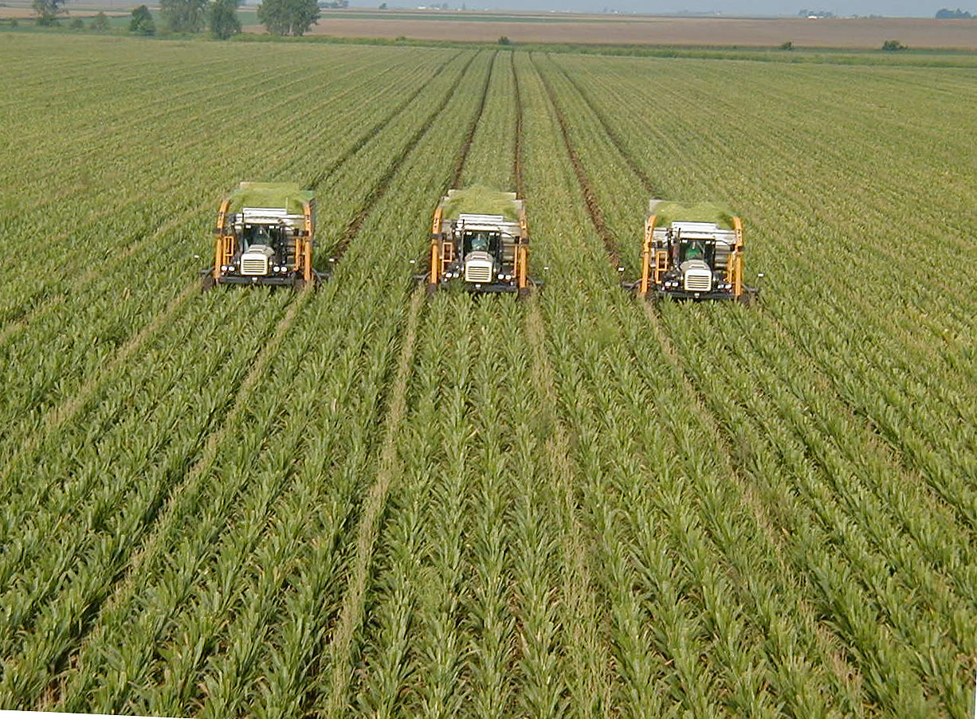

Slide 29
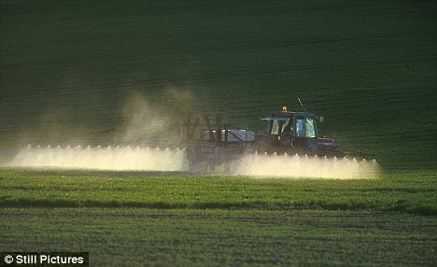

Slide 30
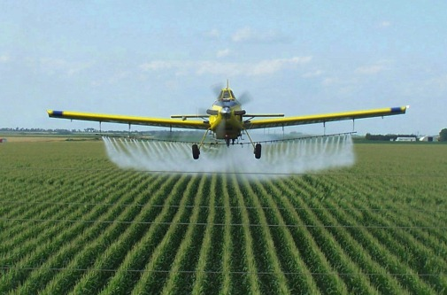

Slide 31
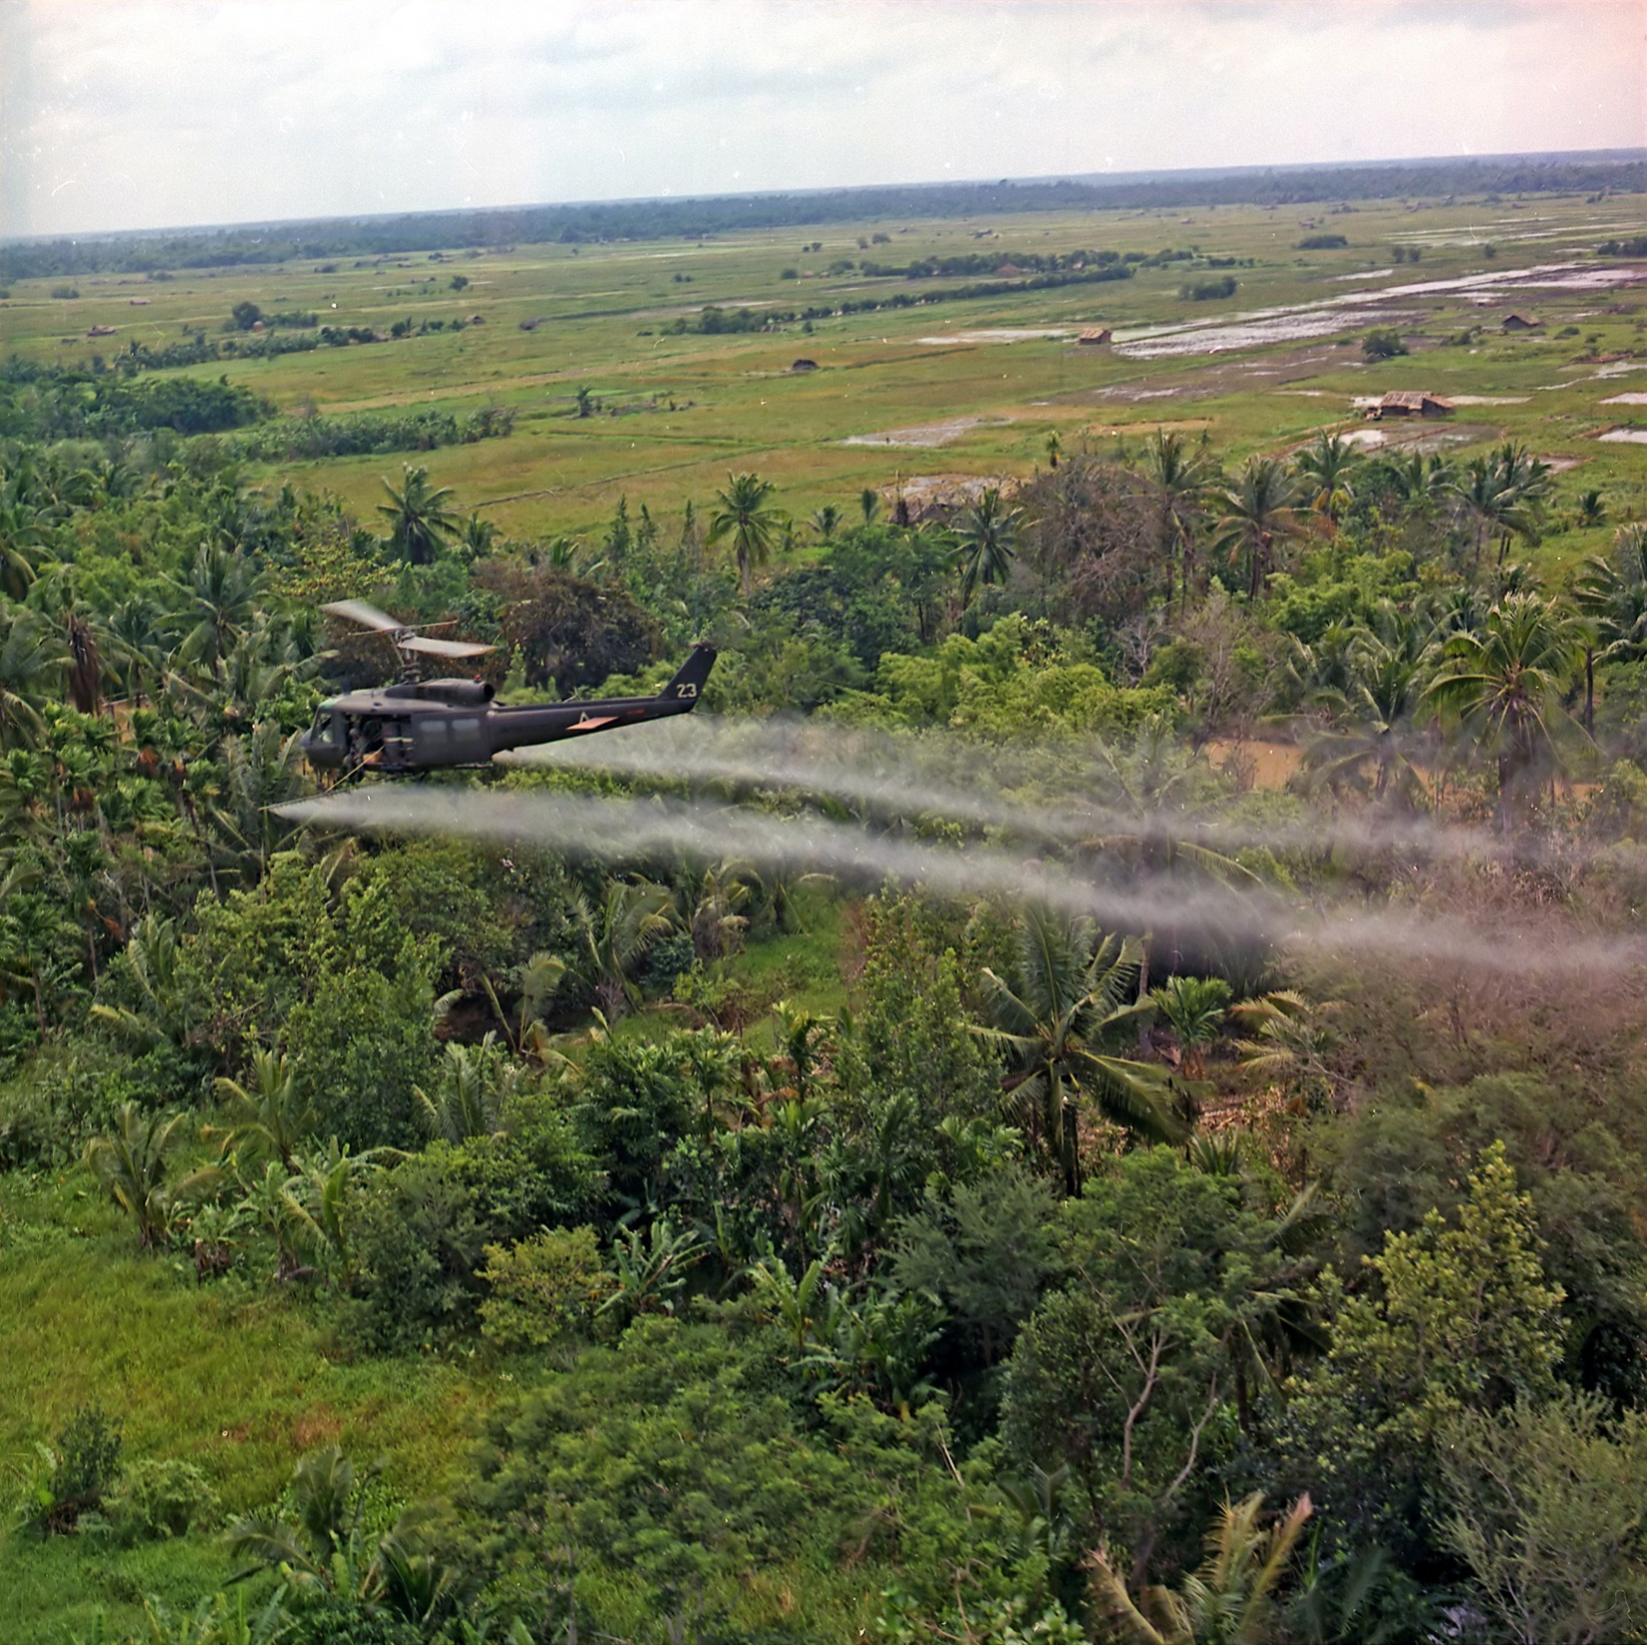

Slide 32
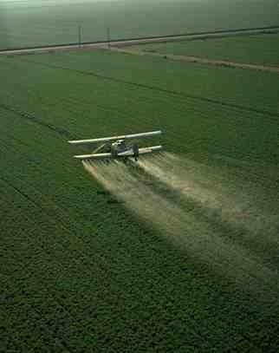

Slide 33
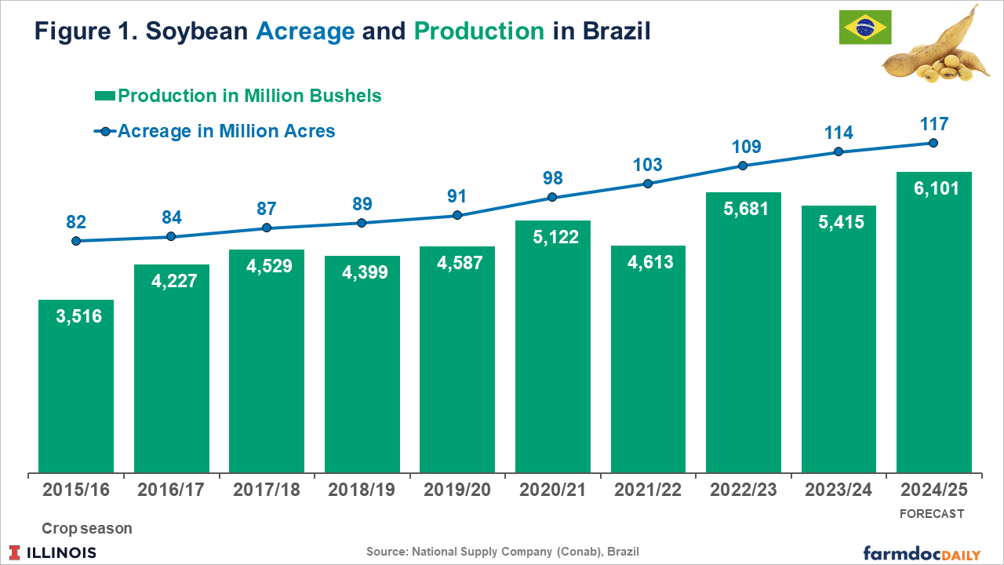
117 MAcres = 47 MHa

Slide 34
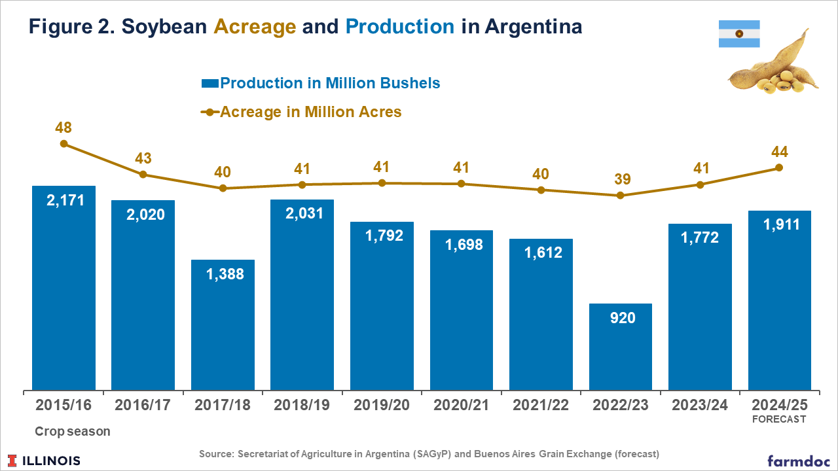
44 MAcres = 18 MHa

Slide 35
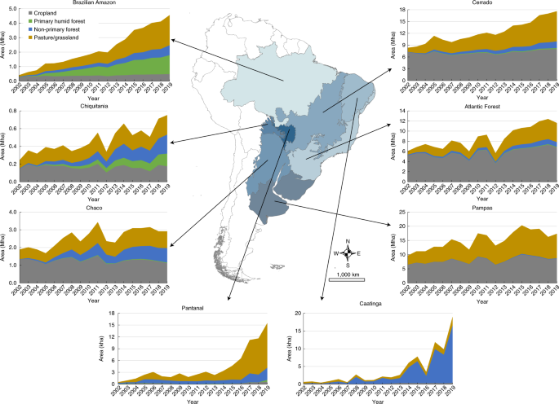

Slide 36
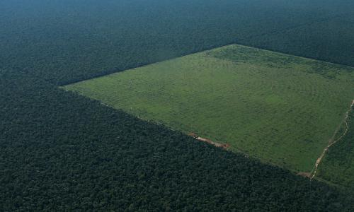

Slide 38


Slide 39


Slide 40
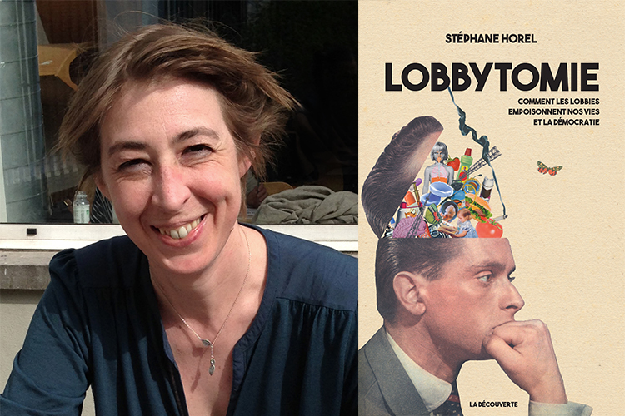

Slide 41

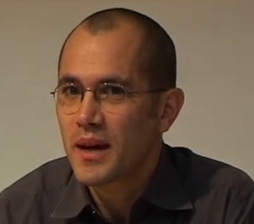
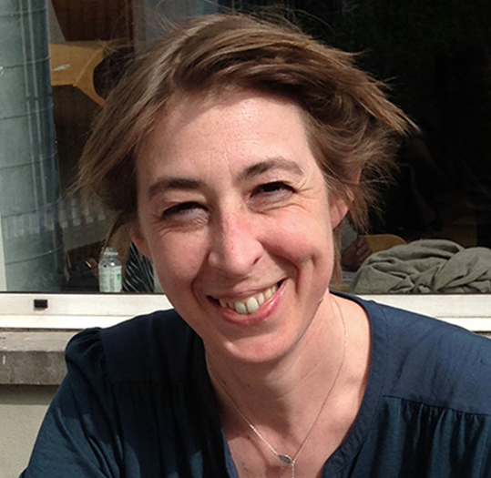
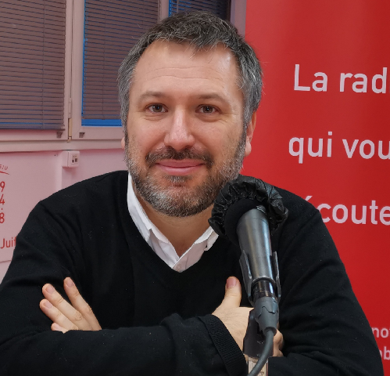

Slide 42
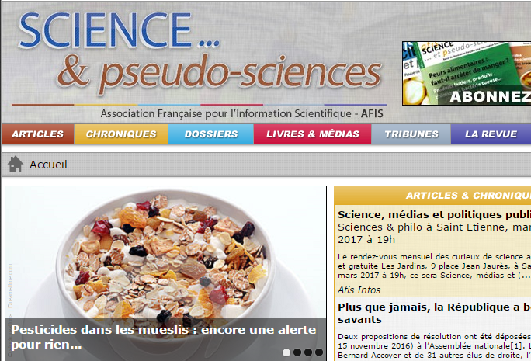

Slide 43
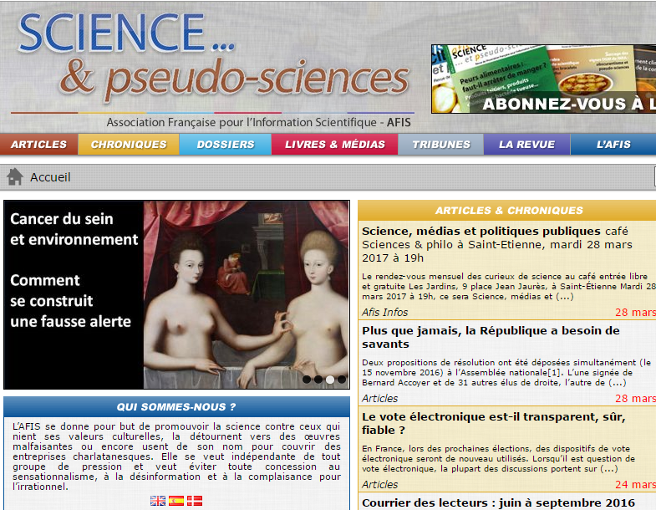

Slide 44
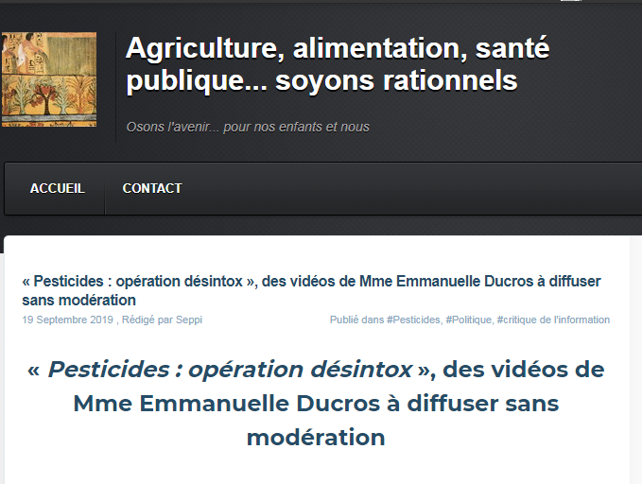

Slide 45


Slide 46


Slide 47
Rachel Carson came under personal
attack from the agrochemical industry
and their lobbyists, who labeled her,
among other things, as a fanatic and a
communist. Industry launched a counter-offensive by publishing leaflets, lodging complaints, and threatening legal action against the publishers of Silent Spring.
(Goulson 2020)

Slide 48
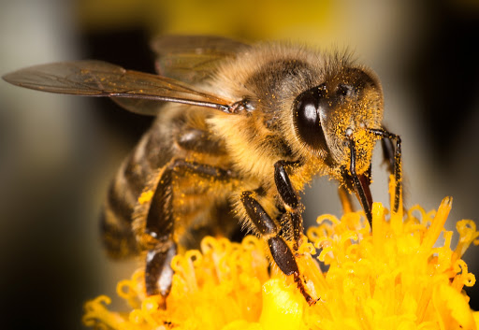

Slide 49

Why It's Happening
There have been many theories about the cause of CCD, but the researchers who are leading the effort to find out why are now focused on these factors:
Increased losses due to the invasive varroa mite (a pest of honey bees).
New or emerging diseases such as Israeli Acute Paralysis virus and the gut parasite Nosema.
Pesticide poisoning through exposure to pesticides applied to crops or for in-hive insect or mite control.
Stress bees experience due to management practices such as transportation to multiple locations across the country for providing pollination services.
Changes to the habitat where bees forage.
Inadequate forage/poor nutrition.
Potential immune-suppressing stress on bees caused by one or a combination of factors identified above.

Slide 50
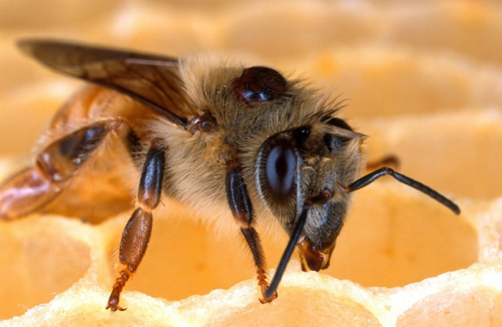

Slide 51
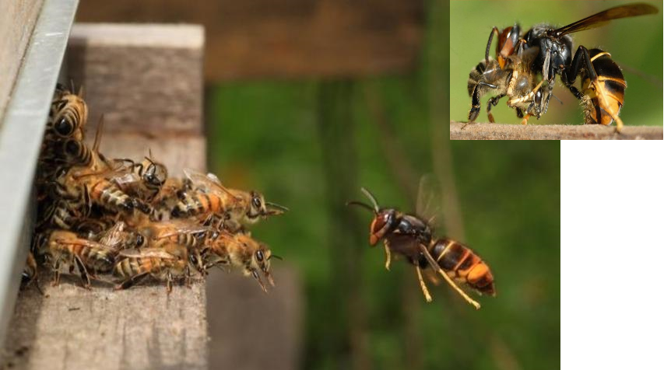
Notes:
<numéro>

Slide 52
L'Union nationale de l'apiculture française (UNAF) reconnaît le rôle de pathologies, mais en considérant toujours les pesticides comme la cause primaire. Des travaux en conditions artificielles ou simulées accusent les insecticides, sans forcément en faire une cause unique du phénomène. Ces travaux sont remis en cause par d'autres études qui considèrent que le manque de connaissances sur les besoins physiologiques des abeilles rend délicat la conception des protocoles (notamment en milieu fermé et semi-ouvert) et l'interprétation des résultats : les doses et les situations testées sont considérées comme extrêmes voire totalement irréalistes. Les études scientifiques ont cependant conduit l'autorité européenne de sécurité des aliments à constater que les tests réglementaires homologuant les molécules mises en cause ne permettaient pas d'en évaluer les risques et que certains produits phytosanitaires encore utilisés « présentaient un risque pour les abeilles ».

Slide 53
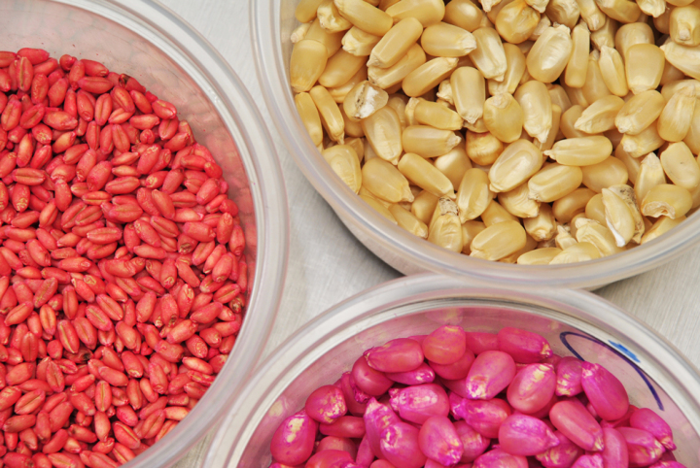

Slide 54
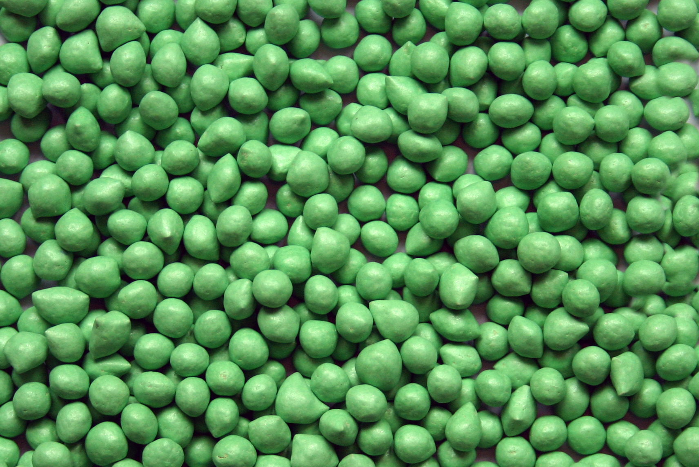

Slide 55
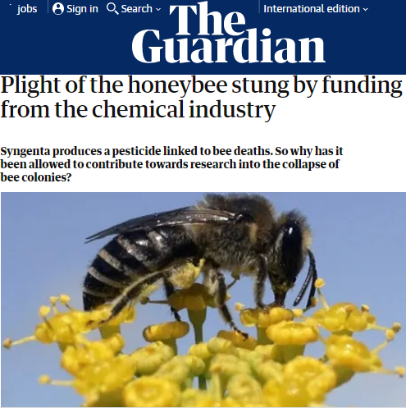

Slide 56

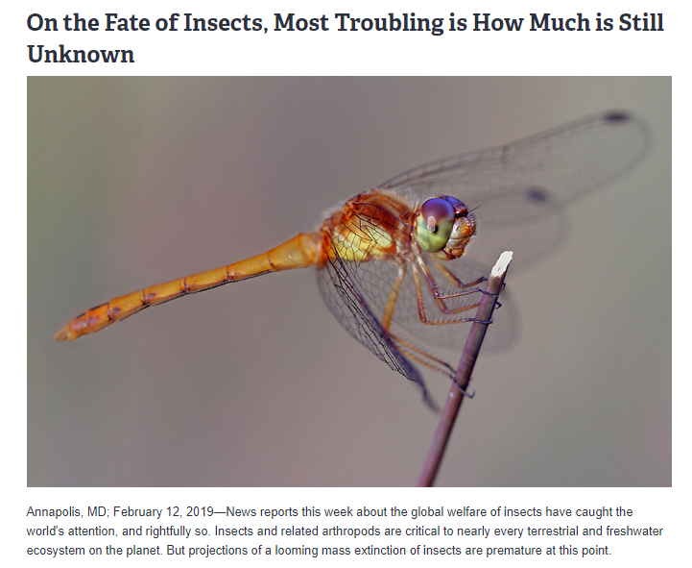

Slide 57
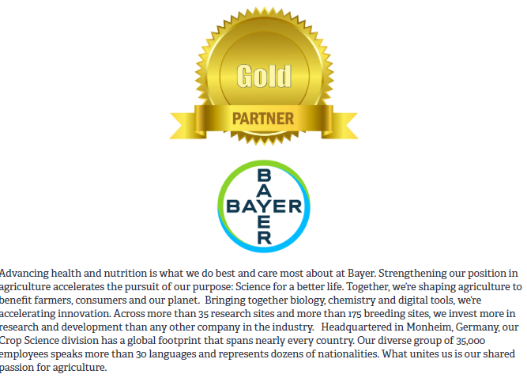
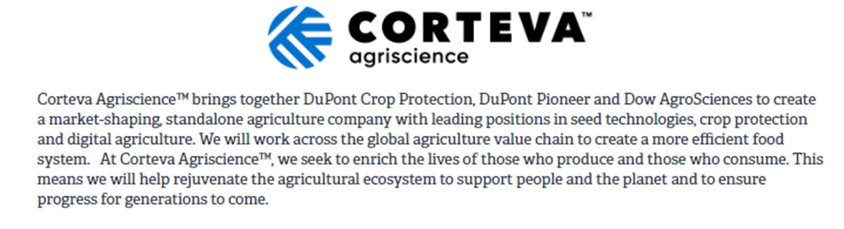

Slide 58



Slide 59


Slide 60

Et si on regardait la toxicité chronique ?
Tests proposés en 2013…

Slide 61
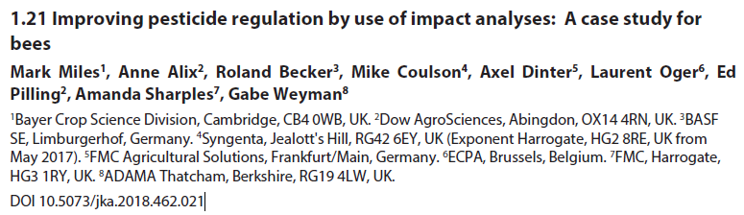
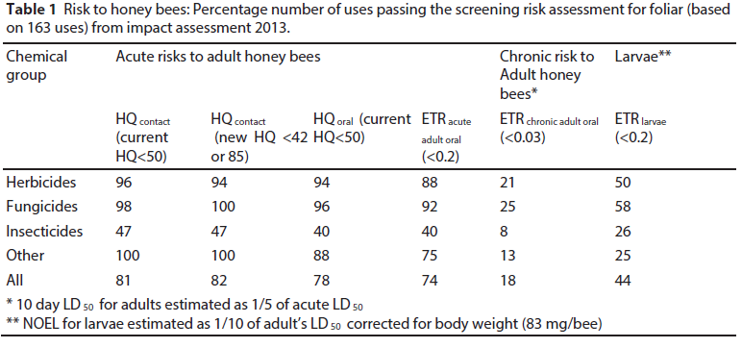
Hazards of pesticides to bees - 13th international symposium of the ICP-PR Bee protection group, October 18 – 20 2017, Valencia (Spain)

Slide 62
“79% de l’ensemble des herbicides ne passent pas le test ainsi que
75% des fongicides et
92% des insecticides.
Moyenne :82%”
(Miles et al. 2018).
Hazards of pesticides to bees - 13th international symposium of the ICP-PR Bee protection group, October 18 – 20 2017, Valencia (Spain)

Slide 63
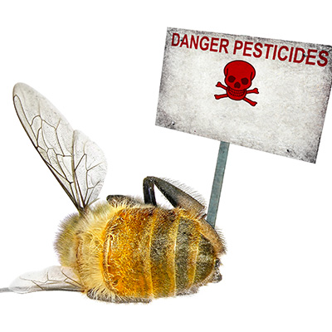

Slide 64
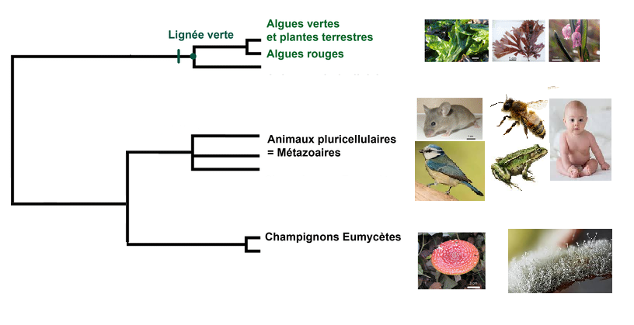

Slide 65
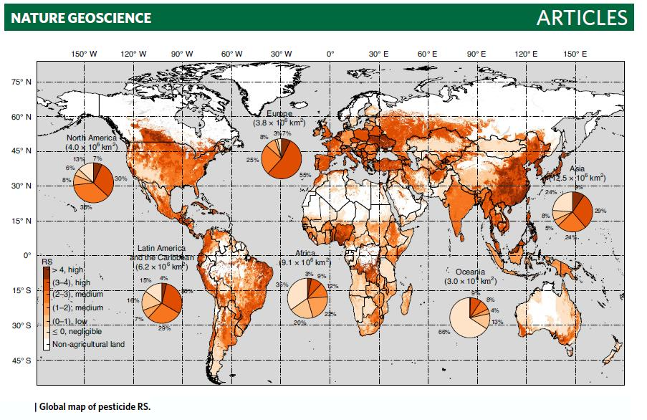

Slide 66


Slide 67


Slide 68


Slide 69



Slide 70


Slide 71


Slide 72


Slide 73


Slide 74


Slide 75


Slide 76


Slide 77


Slide 78


Slide 79
Le Progrès et l’élevage

Slide 80


Slide 81


Slide 82


Slide 83


Slide 84



Slide 85


Slide 86
L’agriculture actuelle repose sur l’homogénéisation
Des plantes → pesticides qui empoisonnent tout le monde et détruisent la biodiversité
Des animaux qui constituent des amplificateurs de zonoses et exigent des antibiotiques

Slide 87


Slide 88

Merci !

